Slide 1



TRƯỜNG THCS NHƠN LÝ
CHÀO MỪNG CÁC EM ĐẾN
VỚI BÀI HỌC HÔM NAY
(TIẾT 1)
Người Thực Hiện:
NGUYỄN THI TUYẾT DÂN

Slide 2
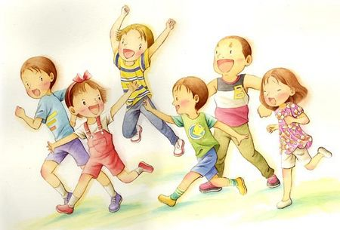
I. HOẠT ĐỘNG MỞ ĐẦU

Slide 3
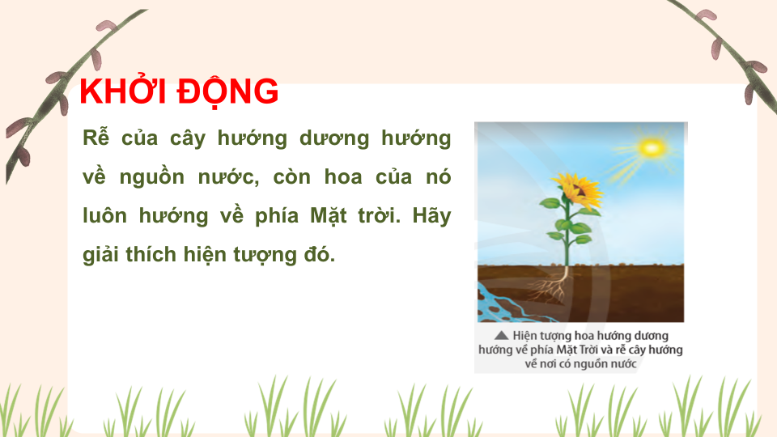

Slide 4
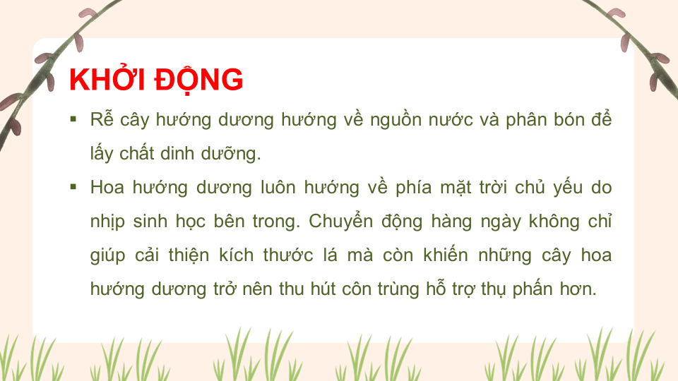

Slide 5
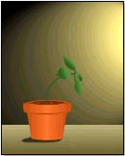
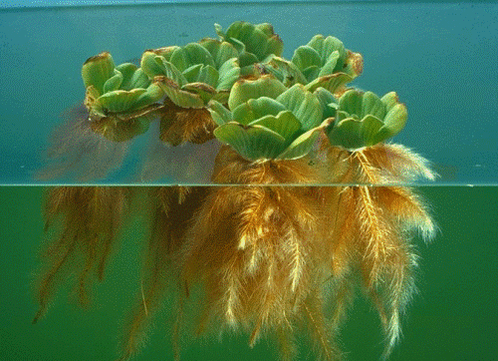
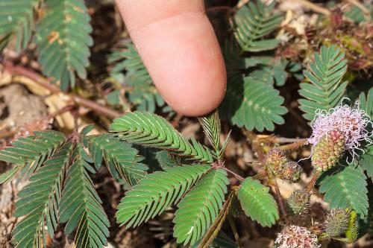
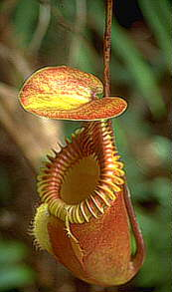
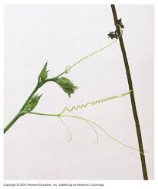

Slide 6



CHỦ ĐỀ 8. CẢM ỨNG Ở SINH VẬT VÀ TẬP TÍNH Ở ĐỘNG VẬT
BÀI 32. CẢM ỨNG Ở SINH VẬT

Slide 7

32
CẢM ỨNG Ở SINH VẬT
MỤC TIÊU
- Phát biểu được khái niệm cảm ứng ở sinh vật. Lấy được ví dụ về cảm ứng ở thực vật và động vật.
- Nêu được vai trò của cảm ứng đối với sinh vật.
- Trình bày được cách làm thí nghiệm chứng minh tính cảm ứng ở thực vật (ví dụ hướng sáng, hướng nước, hướng tiếp xúc).
- Vận dụng được các kiến thức cảm ứng ở thực vật vào giải thích một số hiện tượng trong thực tiễn.

Slide 8
Nội dung bài học
Ứng dụng cảm ứng của thực vật trong thực tiễn
Khái quát về cảm ứng ở sinh vật
1
3
2
Cảm ứng ở thực vật

Slide 9
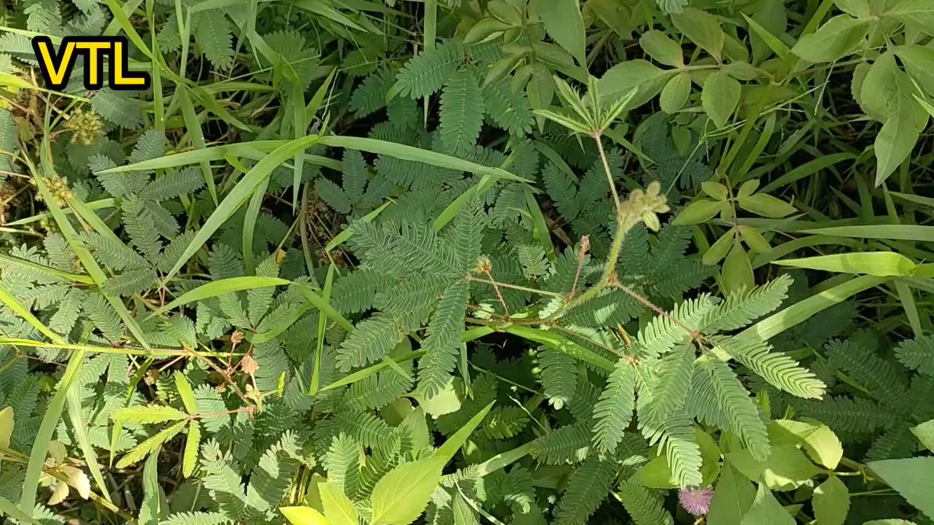

Slide 10
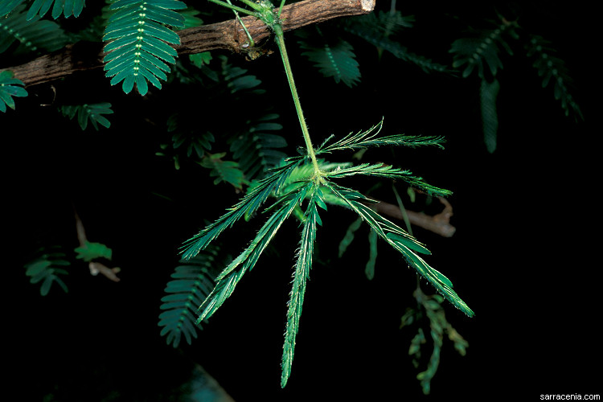
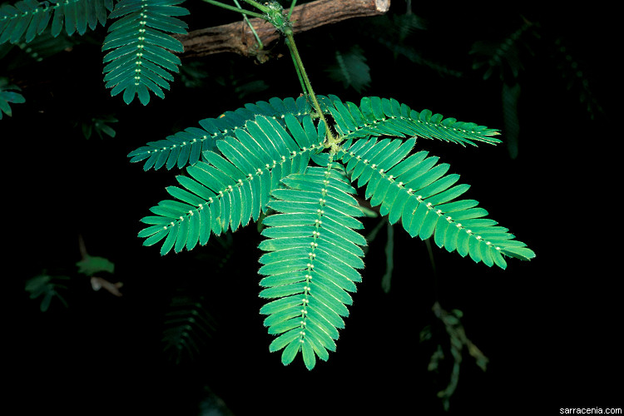
BÀI 32: CẢM ỨNG Ở SINH VẬT
II. HÌNH THÀNH KIẾN THỨC
1
Khái quát về cảm ứng ở sinh vật:
Tìm hiểu khái niệm cảm ứng ở sinh vật:
Cho học sinh đọc thông tin trong SGK.
Kích thích
Hình: Lá cây xấu hổ khép lại khi chạm tay vào
Hình: Lá cây xấu hổ

Slide 11

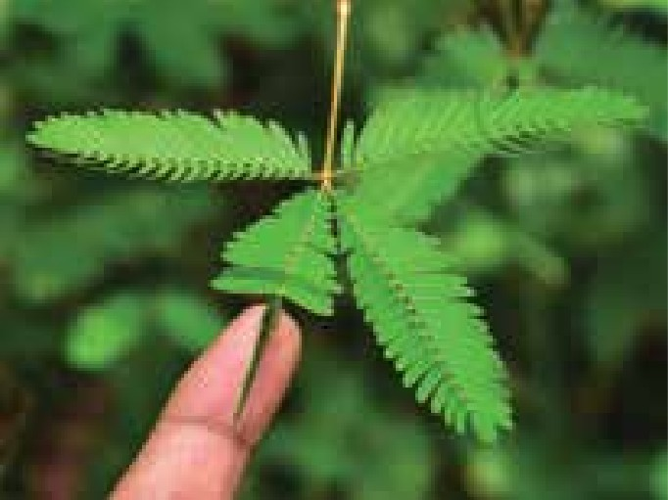
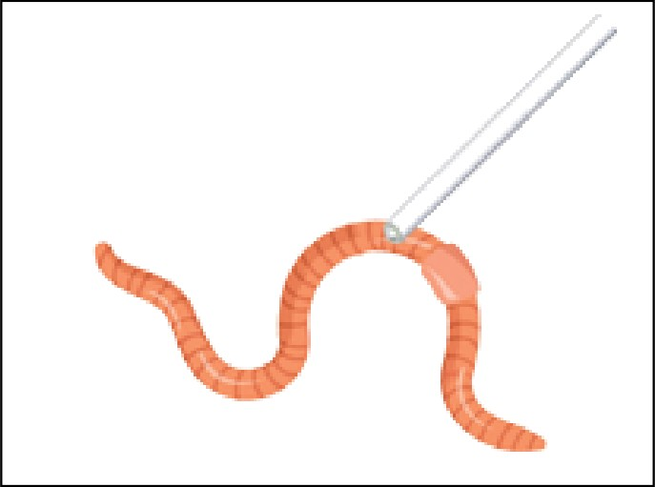
BÀI 32: CẢM ỨNG Ở SINH VẬT
1
Khái quát về cảm ứng ở sinh vật:
Tìm hiểu khái niệm cảm ứng ở sinh vật:
1. Phản ứng nào của lá cây xấu hổ và giun đất chứng tỏ chúng cảm nhận được các tác động của môi trường? Phản ứng đó có ý nghĩa gì đối với sinh vật.
Hình 32.1. Lá cây xấu hổ khép lại
khi chạm tay vào
Hình 32.2. Dùng đầu đũa chạm nhẹ vào
bất kì vị trí nào trên thân con giun đất

Slide 12
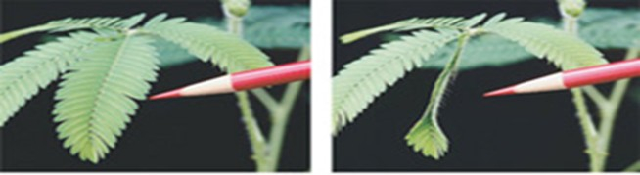
BÀI 32: CẢM ỨNG Ở SINH VẬT
1
Khái quát về cảm ứng ở sinh vật:
Tìm hiểu khái niệm cảm ứng ở sinh vật:
1. Phản ứng nào của lá cây xấu hổ và giun đất chứng tỏ chúng cảm nhận được các tác động của môi trường? Phản ứng đó có ý nghĩa gì đối với sinh vật.
+ Khi một lá hép lại, nó sẽ đưa tín hiệu kích thích lan rộng đến các lá khác, khiến chúng cũng lần lượt khép lại. Nhưng chỉ ít phút sau, bộ phận dưới bọng lá lại dần đầy nước, lá lại xòe ra nguyên dạng như cũ.
+ Khi bị đụng nhẹ, cây xấu hổ lập tức khép những cánh lá lại. Ở cuối cuống lá có một mô tế bào mỏng gọi là bọng lá, bên trong chứa đầy nước. Khi đụng tay vào, lá bị chấn động, nước trong tế bào bọng lá lập tức dồn lên hai bên phía trên. Phần dưới bọng lá xẹp xuống như quả bóng xì hơi, còn phía trên lại như quả bóng bơm căng. Điều đó làm cuống lá sụp xuống, khép lại.

Slide 13
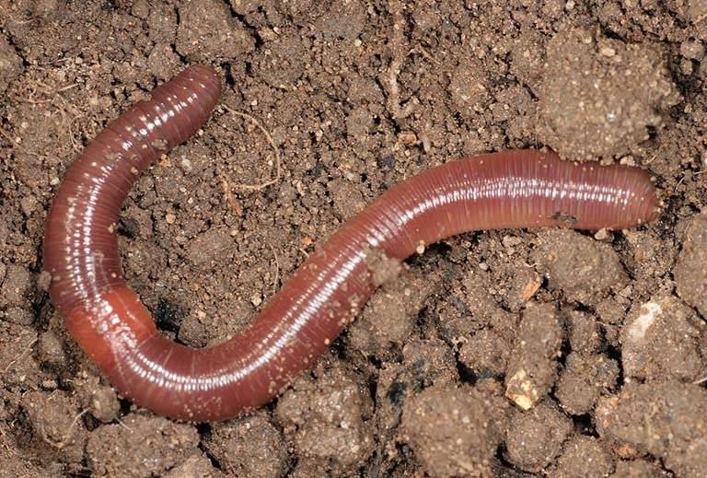
BÀI 32: CẢM ỨNG Ở SINH VẬT
1
Khái quát về cảm ứng ở sinh vật:
Tìm hiểu khái niệm cảm ứng ở sinh vật:
1. Phản ứng nào của lá cây xấu hổ và giun đất chứng tỏ chúng cảm nhận được các tác động của môi trường? Phản ứng đó có ý nghĩa gì đối với sinh vật.
+ Giun đất có thể cảm nhận và phản ứng lại khi bị kim châm là do có sự điều khiển của hệ thần kinh (dạng chuỗi hạch).

Slide 14
BÀI 32: CẢM ỨNG Ở SINH VẬT
1
Khái quát về cảm ứng ở sinh vật:
Tìm hiểu khái niệm cảm ứng ở sinh vật:
Cảm ứng ở sinh vật là gì?
Cảm ứng ở sinh vật là khả năng tiếp nhận kích thích và phản ứng lại các kích thích từ môi trường bên trong và bên ngoài cơ thể.

Slide 15

BÀI 32: CẢM ỨNG Ở SINH VẬT
1
Khái quát về cảm ứng ở sinh vật:
a. Khái niệm cảm ứng ở sinh vật:
- Cảm ứng ở sinh vật là khả năng tiếp nhận kích thích và phản ứng lại các kích thích từ môi trường bên trong và bên ngoài cơ thể.
b. Vai trò của cảm ứng ở sinh vật:

Slide 16

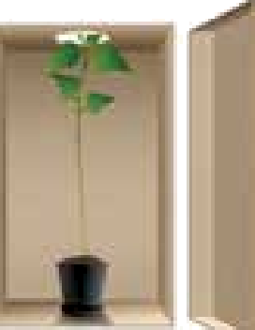
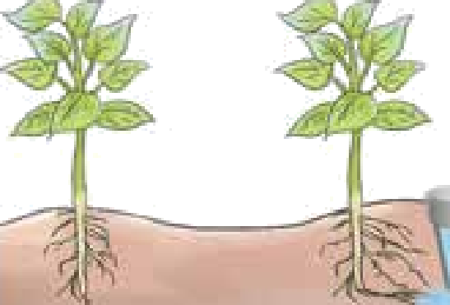
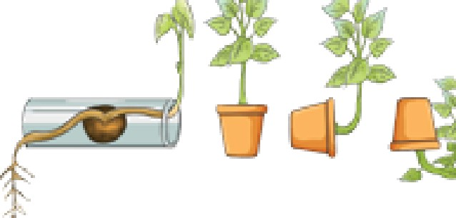
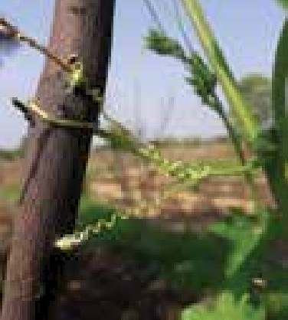
BÀI 32: CẢM ỨNG Ở SINH VẬT
1
Khái quát về cảm ứng ở sinh vật:
Tìm hiểu vai trò của cảm ứng ở sinh vật:
a. Ngọn cây phát triển về nơi có nguồn sáng
b. Rễ cây hướng về nơi có nguồn nước
c. Rễ cây hướng đất dương và chồi cây hướng đất âm
d. Tua quấn của cây thân leo cuốn vào thân cây gỗ ở gần nó

Slide 17
BÀI 32: CẢM ỨNG Ở SINH VẬT
1
Khái quát về cảm ứng ở sinh vật:
Tìm hiểu vai trò của cảm ứng ở sinh vật:
2. Quan sát hình 32.3 và hoàn thành bảng theo mẫu sau:
Hiện tượng cảm ứng ở thực vật | Tác nhân gây ra | Ý nghĩa
Ngọn cây mọc hướng về nơi có nguồn ánh sáng
Rễ cây hướng đất dương và chồi hướng đất âm
Tua cuốn của thân cây leo cuốn vào giá thể (giàn, cọc)
Ánh sáng
Thuận lợi cho quá trình quang hợp
Đất, ánh sáng, nguồn nước
Rễ cây hút nước, chất dinh dưỡng cần thiết cho sự sống của tế bào
Ánh sáng
Rễ cây cố định, nhánh bám vững, cây vươn dài hơn, cho hoa kết trái.

Slide 18
BÀI 32: CẢM ỨNG Ở SINH VẬT
1
Khái quát về cảm ứng ở sinh vật:
a. Khái niệm cảm ứng ở sinh vật:
- Cảm ứng ở sinh vật là khả năng tiếp nhận kích thích và phản ứng lại các kích thích từ môi trường bên trong và bên ngoài cơ thể.
b. Vai trò của cảm ứng ở sinh vật:
- Cảm ứng là một đặc trưng cơ bản của cơ thể sống, giúp sinh vật thích nghi với môi trường để tồn tại và phát triển.

Slide 19

BÀI 29: TRAO ĐỔI NƯỚC VÀ CÁC CHẤT DINH DƯỠNG Ở THỰC VẬT
III. LUYỆN TẬP
1
Con đường trao đổi nước và nhu cầu sử dụng nước ở động vật:
1
Cảm ứng ở sinh vật là khả năng
A. tiếp nhận kích thích từ môi trường bên trong và bên ngoài cơ thể.
B. phản ứng lại các kích thích từ môi trường bên trong và bên ngoài cơ thể.
C. tiếp nhận kích thích và phản ứng lại các kích thích từ môi trường bên trong cơ thể.
D. tiếp nhận kích thích và phản ứng lại các kích thích từ môi trường bên trong và bên ngoài cơ thể.
a. Nhu cầu sử dụng nước ở động vật:
- Nhu cầu sử dụng nước ở động vật khác nhau tùy theo loài, nhiệt độ môi trường, loại thức ăn, giới tính, cường độ hoạt động, tình trạng sức khỏe,…
1
9
3
0
7
2
5
10
4
6
8
b. Con đường trao đổi nước ở động vật:
- Nước được cung cấp cho cơ thể động vật chủ yếu qua thức ăn và nước uống, thải ra khỏi cơ thể thông qua hô hấp, toát mồ hôi, bài tiết nước tiểu và phân.
ĐÁP ÁN
D
ANS
BACK

Slide 20
BÀI 29: TRAO ĐỔI NƯỚC VÀ CÁC CHẤT DINH DƯỠNG Ở THỰC VẬT
III. LUYỆN TẬP
1
2
Con đường trao đổi nước và nhu cầu sử dụng nước ở động vật:
Cho các hiện tượng sau:
(1). Khi chạm tay vào lá cây xấu hổ, là cây có hiện tượng khép lại.
(2). Cây bàng rụng lá vào mùa hè.
(3). Cây xoan rụng lá khi có gió thổi mạnh.
(4). Hoa hướng dương luôn hướng về phía Mặt Trời.
Số hiện tượng thể hiện tính cảm ứng của thực vật là
A. 1. B. 2. C. 3. D. 4.
a. Nhu cầu sử dụng nước ở động vật:
- Nhu cầu sử dụng nước ở động vật khác nhau tùy theo loài, nhiệt độ môi trường, loại thức ăn, giới tính, cường độ hoạt động, tình trạng sức khỏe,…
1
9
3
0
7
2
5
10
4
6
8
b. Con đường trao đổi nước ở động vật:
- Nước được cung cấp cho cơ thể động vật chủ yếu qua thức ăn và nước uống, thải ra khỏi cơ thể thông qua hô hấp, toát mồ hôi, bài tiết nước tiểu và phân.
ĐÁP ÁN
C
ANS
BACK

Slide 21
III. LUYỆN TẬP
3
Cảm ứng ở thực vật có đặc điểm là xảy ra
A. nhanh, dễ nhận thấy.
B. chậm, khó nhận thấy.
C. nhanh, khó nhận thấy.
D. chậm, dễ nhận thấy.
1
9
3
0
7
2
5
10
4
6
8
ĐÁP ÁN
B
ANS
BACK

Slide 22
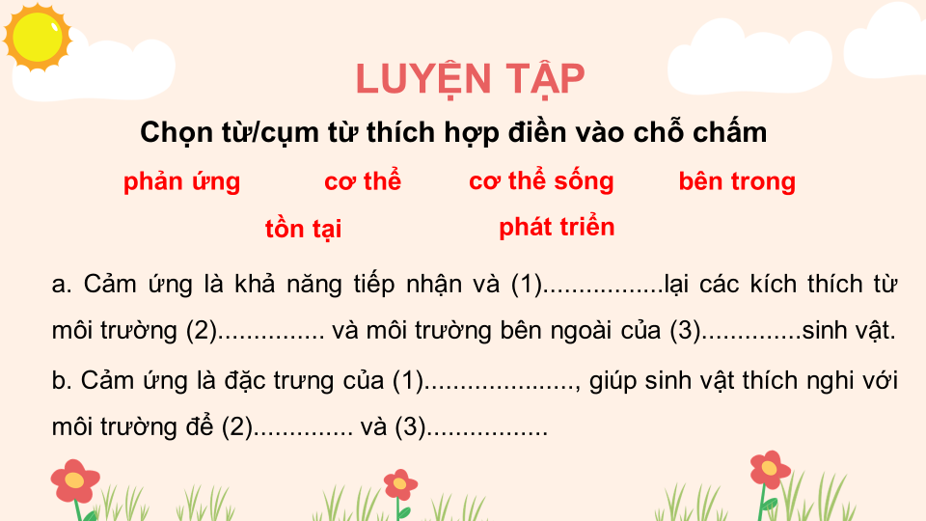

Slide 23
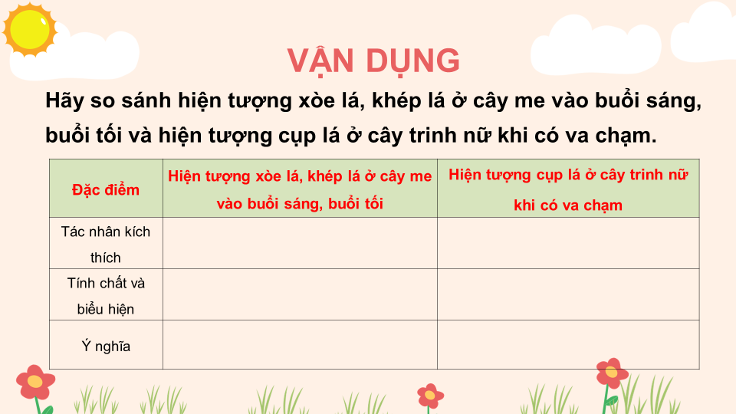

Slide 24
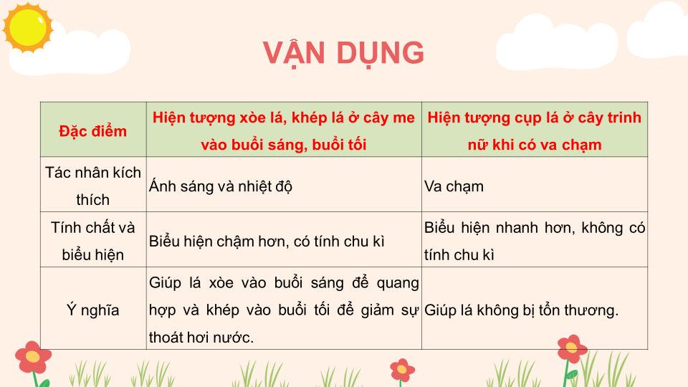

Slide 25
Hướng dẫn về nhà
- Học bài trả lời câu hỏi SGK.
- Nghiên cứu nội dung tiếp theo phần 2, 3, bài 32: “Cảm ứng ở sinh vật”.

Slide 26

HẸN GẶP LẠI
CÁC EM Ở BÀI HỌC
SAU NHÉ

